Slide 1
Welcome Students.

Slide 2
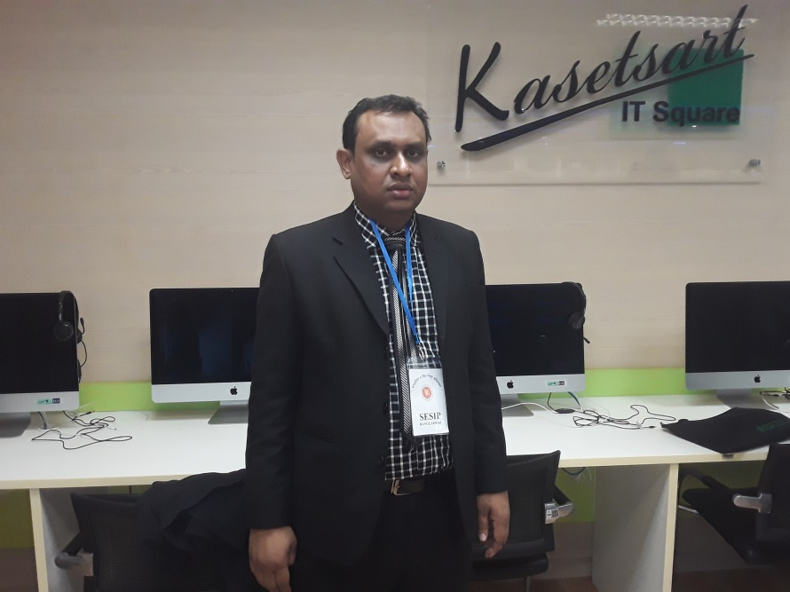
পরিচিতি
শরীফ মিয়া
সহকারী শিক্ষক
পাইকড়া মোসলেম উদ্দিন উচ্চ বিদ্যালয়
কালিহাতী , টাংগাইল ।

Slide 3
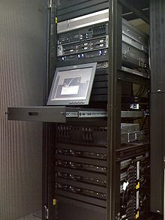
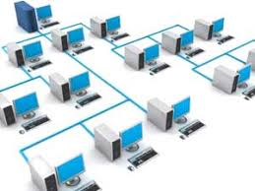
পৃর্ব জ্ঞান যাচাই

Slide 4
আজকের পাঠের বিষয়
তথ্য ও যোগাযোগ প্রযুক্তি
অষ্টম শ্রেনি
অধ্যয় -দ্বিতীয়
কম্পিউটার নেটওয়ার্ক

Slide 5
আজকের পাঠে শিখতে পারবে
নেটওয়ার্ক সর্ম্পকে বোঝাতে পারবে।
নেটওয়ার্কের কাজ কি তা বোঝাতে পারবে।
সার্ভার, ক্লায়েন্ট, মিডিয়া , রিসোর্স ও প্রটোকল সর্ম্পকে বিস্তারিত বোঝাতে পারবে।

Slide 6
নেটওয়ার্কঃ দুই বা ততোধিক কম্পিউটারকে যোগাযোগের কোন মাধ্যম দিয়ে একসাথে জুড়ে দিলে যদি তারা নিজেদের ভেতর তথ্য বা উপাত্ত আদান-প্রদান করে তখন তাকে কম্পিউটার নেটওয়ার্ক বলে।

Slide 7
সার্ভার: সার্ভার হলো মোটামুটি শক্তিশালী একটি কম্পিউটার, যা নেটওয়ার্কের অন্য কম্পিউটারকে নানা রকম সেবা দিয়ে থাকে।
যেমন : হোম সার্ভার, ফাইল সার্ভার , প্রিন্ট সার্ভার, মিডিয়া সার্ভার, মোবাইল সার্ভার

Slide 8
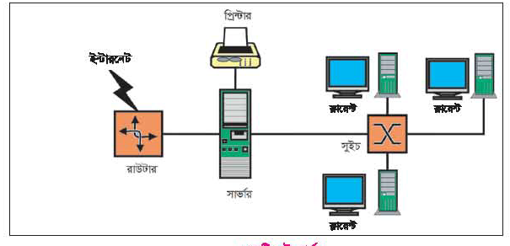
ক্লায়েন্ট: ক্লায়েন্ট একটি ইংরেজি শব্দ। কম্পিউটার নেটওয়ার্কে ক্লায়েন্ট একটি অতি পরিচিত শব্দ। নেটওয়ার্ক পদ্ধতিতে যেসব কম্পিউটার সার্ভার থেকে কোনো ধরনের তথ্য নেয়, তাকে ক্লায়েন্ট বলে।

Slide 9
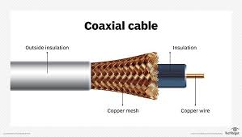
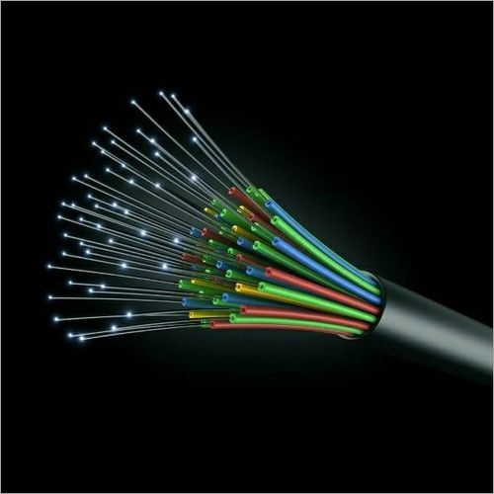
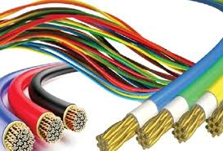
মিডিয়াঃ যে বস্তু ব্যবহার করে কম্পিউটারগুলো জুড়ে দেওয়া হয় সেটাই হচ্ছে মিডিয়া। যেমন: বৈদুৎতিক তার, অপটিক্যাল ফাইবার, সুইচ ইত্যাদি।

Slide 10
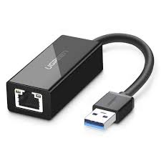
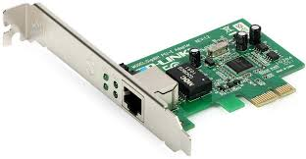
নেটওয়ার্ক এডাপ্টারঃ নেটওয়ার্কে যুক্ত করার জন্য কম্পিউটারের যে অংশে সংযোগ দেওয়া হয় তাকে নেটওয়ার্ক এডাপ্টার। যেমনঃ নেটওয়ার্ক ইন্টারফেস কার্ড (NIC)

Slide 11
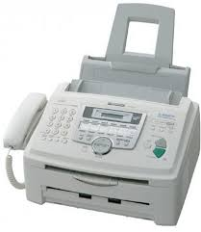
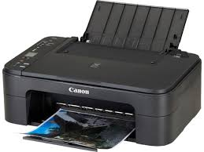
রিসোর্স: ক্লায়েন্টের কাছে ব্যবহারের জন্য যেসব সুযোগ-সুবিধা দেওয়া হয়, তার সবই হচ্ছে রিসোর্স। কম্পিউটারের সঙ্গে যদি একটি প্রিন্টার বা একটি ফ্যাক্স লাগানো হয় সেটা হচ্ছে রিসোর্স। কম্পিউটার দিয়ে কেউ যদি সার্ভারে রাখা একটি ছবি আঁঁকার সফটওয়্যার ব্যবহার করে, সেটাও রিসোর্স।
Printer
Fax

Slide 12
প্রটোকলঃ যে নিয়ম মেনে কম্পিউটার যোগাযোগ করা হয় তাকে প্রটোকল বলে। যেমনঃ ইন্টানেট ব্যবহারের জন্য http.

Slide 13
বাড়ি কাজ
প্রশ্ন: সার্ভার ও ক্লায়েন্টের মধ্যে সম্পর্ক ব্যাখ্যা করো।

Slide 14
ধন্যবাদ

